Slide 1
TROPSKI PAS
U str. 59-60

Slide 2
UVODNA NAVODILA
Pripravi si zvezek, učbenik, delovni zvezek in atlas str. 168.
Preberi snov iz učbenika Moja prva geografija str. 59-60.
Po korakih (prosojnicah) bo nastajal miselni vzorec. Prepiši ga in dopolni, kjer bo potrebno. Zraven lahko tudi kaj narišeš. Uporabljaj barve. Fotografiraj izdelel ali skeniraj, če imaš možnost in mi pošlji do konca tedna.
Na koncu (za ponovitev) samostojno reši nalogo 38 v DZ str. 61.

Slide 3
ZNAČILNOSTI
VROČI ALI TROPSKI PAS
RASTLINSKI PASOVI
LEGA

Slide 4
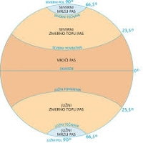
LEGA
Med S in J _____________
Po sredini poteka ________________

Slide 5
ZNAČILNOSTI
Temperature so skozi vse leto______________
Največ padavin je na ____________
Najmanj padavin je ob ______________
Ni letnih časov

Slide 6
RASTLINSKI PASOVI
TROPSKI DEŽEVNI GOZD
Ob ekvatorju
visoke temperature, veliko padavin, visoka vlaga
Drevesne krošnje v nadstropjih
Malo podrasti
Veliko žuželk, mrčesa, ptice, opice…
Ljudje se ukvarjajo z _______________ in lovom ter __________________

Slide 7
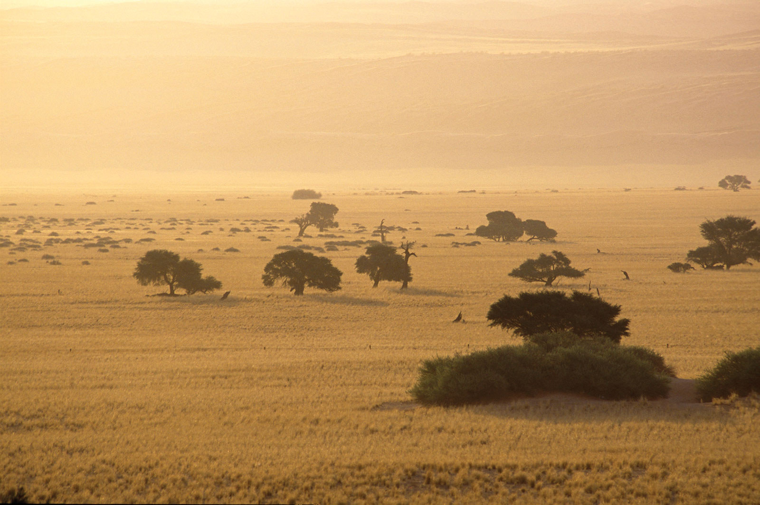
RASTLINSKI PASOVI
SAVANA
Travnata pokrajina z redkimi __________________ in grmičevjem
Deževna in suha doba
Različne živali (žirafe, levi, zebre, sloni…) > narodni parki
Ljudje se ukvarjajo s ___________
in ________________

Slide 8
RASTLINSKI PASOVI
PUŠČAVE
Najbolj ____________območja na Zemjli
Temperaturne razlike med dnevom in nočjo
Rastlinstvo prilagojeno (_________ korenine, trnje,
šopasta trava, kaktusi…)
OAZA = več palm sredi puščave; voda na površju
BEDUINI = nomadska ljudstva

